Slide 1
Практическая работа
«Определение опасных зон»
https://www.youtube.com/watch?v=V0xqIBjD5R4

Slide 2
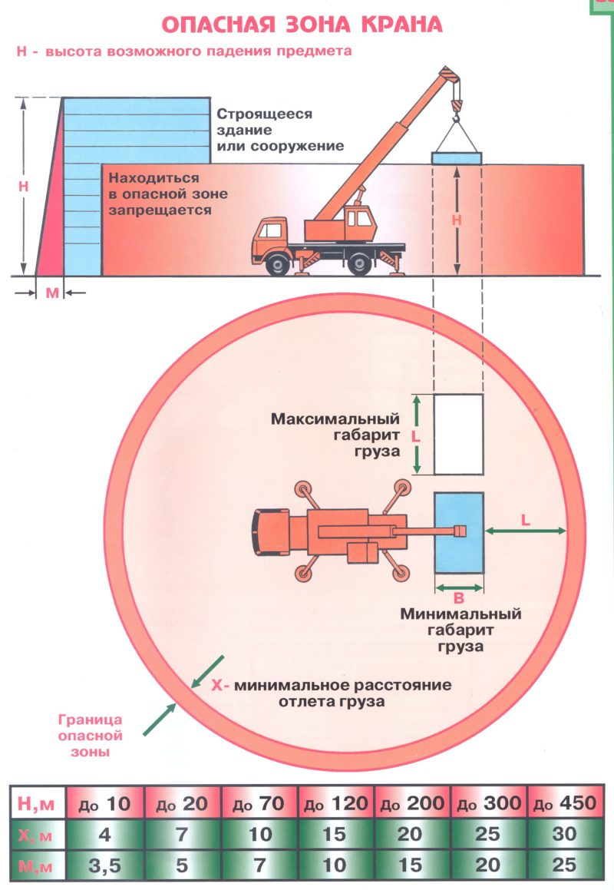
2
Цель занятия: Освоить методику расчета опасных зон при проведении работ в строительстве.
При работе различных строительно-дорожных машин и механизмов, производстве монтажных работ возникают постоянные или переменные опасные зоны.
Опасной называют зону, в которой постоянно действуют или периодически возникают факторы, создающие угрозу для жизни и здоровья человека. Границы постоянных опасных зон можно легко определить, так как они не меняются в процессе выполнения работ.

Slide 3
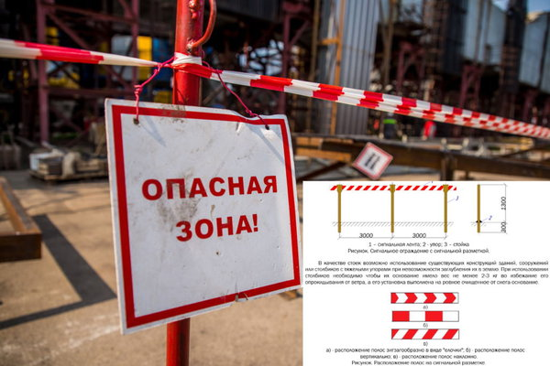
3
Зоны постоянно действующих опасных производственных факторов во избежание доступа посторонних лиц должны быть выделены ограждениями. Производство строительно-монтажных работ в этих зонах, как правило, не допускается.
Зоны потенциально действующих опасных производственных факторов выделяются сигнальными ограждениями.

Slide 4
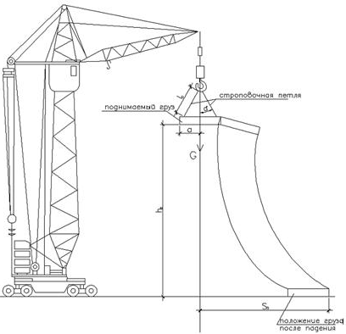
4
4
Границы опасной зоны башенных кранов определяются площадью между подкрановыми путями, увеличенной в каждую сторону на (R + SH), т.е.:
длина L = lп +2(R + SH), (1)
ширина В = b + 2(R + SH), (2)
где lп – длина подкранового пути, м; b – ширина колеи, м; R – максимальный вылет крюка, м; SH – отлет груза при его падении с высоты (таблица 1).
R

Slide 5
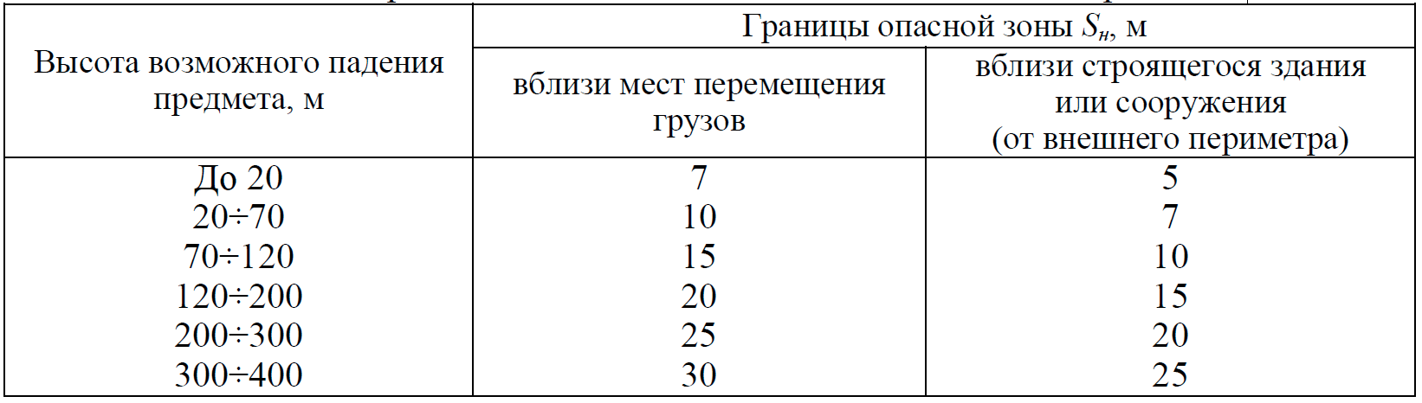
5
Таблица 1 – Границы опасной зоны SH в связи с падением предметов
Границы опасной зоны, где проявляется потенциальное действие опасных производственных факторов, связанных с падением предметов, определяются наружными контурами строящегося объекта, увеличенными на Sн.

Slide 6
6
6
Отлет груза при падении с высоты h от точки его подвешивания может быть определен по формуле:
Sн = 0,32ωR√h, (3)
где ω – угловая скорость вращения стрелы, с⁻¹.
R

Slide 7
Пример задачи
7
Задача
Требуется оценить возможную опасную зону при работе автомобильного крана на вылете R=11 м, при подъеме груза массой 2 т на высоту h=12 м, при угловой скорости вращения стрелы ω = 0,1 с⁻¹.
Решение.
1. Отлет груза вычисляем по формуле для компактного груза:
SH = 0,32ωR√h =0,32·0,1·11·√12 =1,2 м

Slide 8
8
2. Ветер и парусность груза могут значительно увеличить отлет, поэтому по таблице 1 принимаем Sн=7 м.
Таким образом, в зависимости от погодных условий и габаритов груза опасную зону определяют:
для компактных грузов при безветренной погоде:
SH1 =R+ SH_{расч} = 11+1,2= 12,2 м;
для плит и панелей высокой парусности при ветреной погоде:
SH2 = R + SH_{табл} = 11 + 7 = 18 м

Slide 9
9
Границы опасных зон вблизи движущихся частей и рабочих органов определяются расстоянием в пределах 5 м, если другие повышенные требования отсутствуют в паспорте и инструкции завода-изготовителя.
Граница опасной зоны в местах прохождения временных электрических сетей определяется пространством, в пределах которого рабочий может коснуться проводов монтируемыми длинномерными деталями. Опасная зона в этом случае определяется максимальной длиной детали плюс 1 м.
Границы опасной зоны высоковольтных линий электропередач, проходящих через территорию строительной площадки, устанавливают в зависимости от напряжения сети в обе стороны от крайних проводов: при напряжении до 20 кВ – 10 м, до 35 кВ – 15 м, до 110 кВ – 20 м, до 220 кВ – 25 м.
Граница опасной зоны вблизи выемок с откосами, разрабатываемых без механических креплений, связана с выходом следа поверхности скольжения от возможной призмы обрушения грунта на берму.

Slide 10
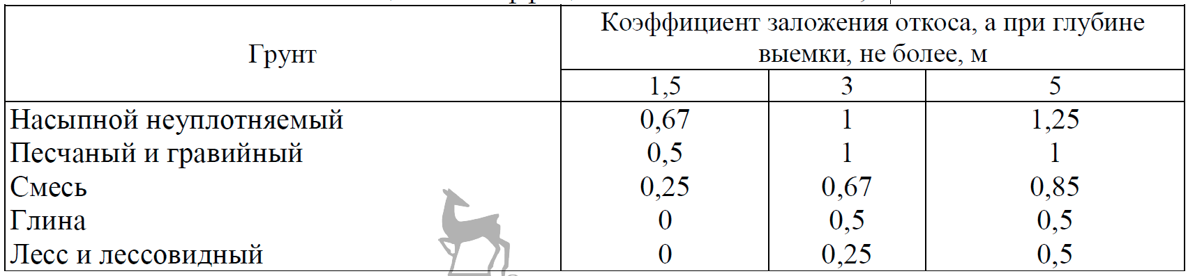
10
Положение границы опасной зоны относительно подошвы выемки в случае отсутствия пригрузки бермы можно определить по формуле:
l H=1,2hα + l, (4)
где h – глубина выемки, м; α – коэффициент заложения откоса, который принимается по данным таблицы 2.
Таблица 2 – Коэффициент заложения откоса, α

Slide 11
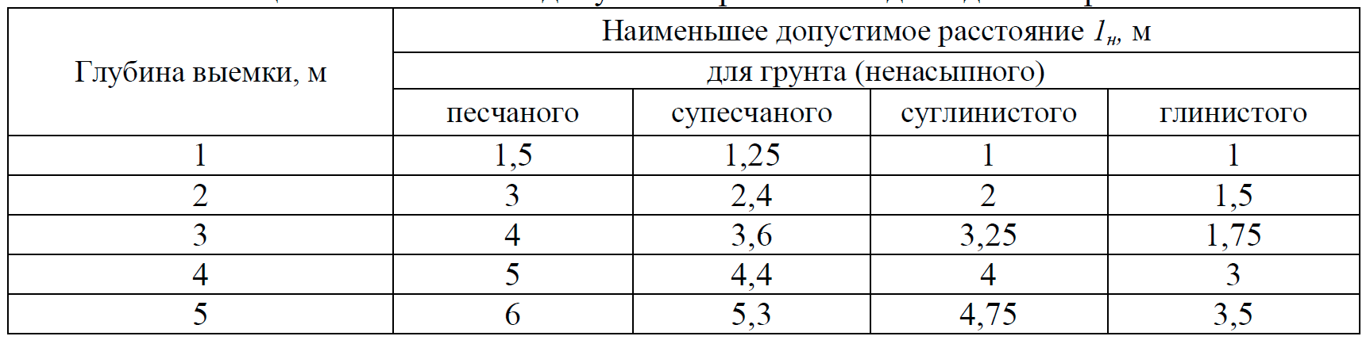
11
Положение границы опасной зоны относительно подошвы выемки в случае пригрузки бермы весом строительных машин может быть определено через наименьшее допустимое приближение опоры крана 1н (конца шпалы, гусеницы, колеса) к основанию откоса по таблице 3.
Таблица 3 – Наименьшее допустимое расстояние до подошвы траншеи

Slide 12
12
Задача
Требуется определить положение границы опасной зоны на берме выемки глубиной 3 м в суглинистых грунтах.
Решение:
1. По исходным данным находим по таблице 2 значение коэффициента заложения α = 0,5.

Slide 13
13
2. Вычисляем след плоскости скольжения от возможной призмы обрушения на берме, свободной от нагрузки:
1н = 1,2 · 3 · 0,5+1 =2,8 м
2. По таблице 3 наименьшее допустимое приближение к подошве незакрепленного откоса 1н = 3,25 м, в котором учитывается дополнительная пригрузка бермы массой строительной машины (крана).

Slide 14
14
3. Принимаем положение границы опасной зоны для двух случаев:
берма выемки свободна от нагрузки – 1н = 2,8 м;
берма выемки имеет нагрузку – 1н = 3,25 м.

Slide 15
задания
Выполните расчет опасных зон для:
− башенного крана при подъеме груза на высоту h м, на вылете R м, массе 1,8 т, угловой скорости вращения ω с⁻¹.
− выемок глубиной h м в глинистых почвах
№ вар | Высота подъема груза, h м | Вылет, R м | Угловая скорость вращения ω с⁻¹ | Глубина выемки, h м
1 | 12 | 5 | 0,1 | 1,5
2 | 17 | 10 | 0,2 | 3
3 | 19 | 12 | 0,3 | 5
4 | 22 | 13 | 0,1 | 2
5 | 27 | 15 | 0,2 | 3
6 | 30 | 17 | 0,3 | 5
7 | 46 | 19 | 0,1 | 1,5
8 | 59 | 20 | 0,2 | 3
9 | 67 | 21 | 0,3 | 5
10 | 73 | 23 | 0,1 | 2

